Slide 1





Universidade Federal do Rio Grande do Sul
Faculdade de Medicina
Programa de Pós-Graduação em Cardiologia e Ciências Cardiovasculares
Hospital de Clinicas de Porto Alegre
Laboratório de Fisiopatologia do Exercício
Epidemiologia Clínica
Lucas Helal
www.github.com/lhelal
osf.io/6xzyf
lucas.helal@ufrgs.br
@lucashelal_

Slide 2
Potenciais conflitos de interesses
Coordenação de Aperfeiçoamento de Pessoal de Ensino Superior
(CAPES)
Evidence (JEBHC), Editor-associado
American Heart Association, Health and Impact Metrics (TX, USA)
American College of Sports Medicine, Evidence Analyst (CA, USA)
Cochrane Collaboration, Risk of Bias Methods Group (UK)
Grupo de Transparência e EBHC, NEPEN (RJ, Brasil)

Slide 3
Epidemiologia Clínica
Tomada de decisão baseada em evidências
Evidências
internas
Evidências
externas
MBE
Paciente
Sackett D et al. BMJ, 1996.

Slide 4
Epidemiologia Clínica
Tomada de decisão baseada em evidências
Um estudo é suficiente para mudar a minha conduta?!

Slide 5
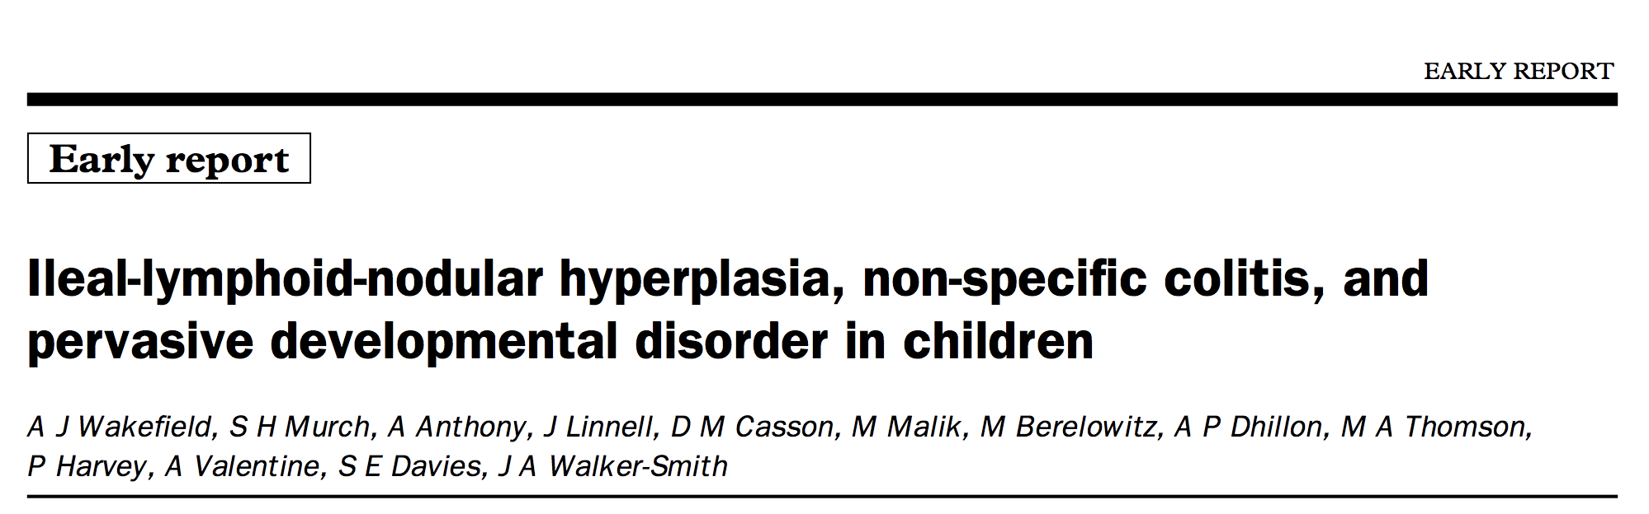
Epidemiologia Clínica
1000 estudos críveis associam vacinas à autismo
Wakefield et al. Lancet, 1998.

Slide 6
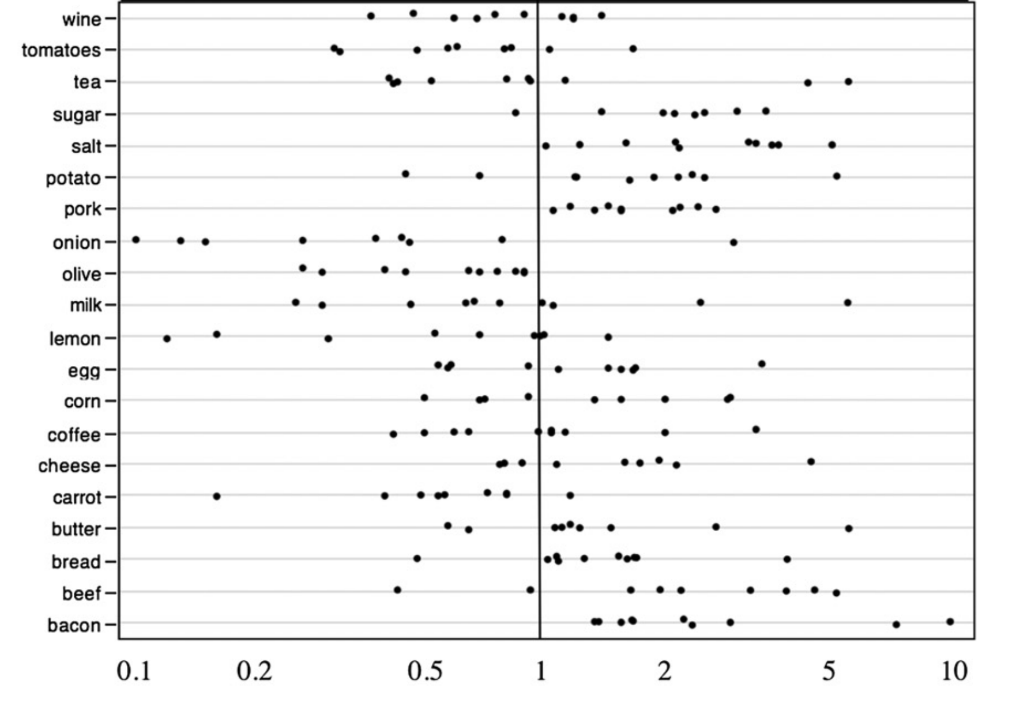
Resultados implausíveis em Nutrição
1000 estudos associam alimentos à cancer
Schoefeld JD, Ioannidis JPA. Am J Clin Nutr, 2012.

Slide 7
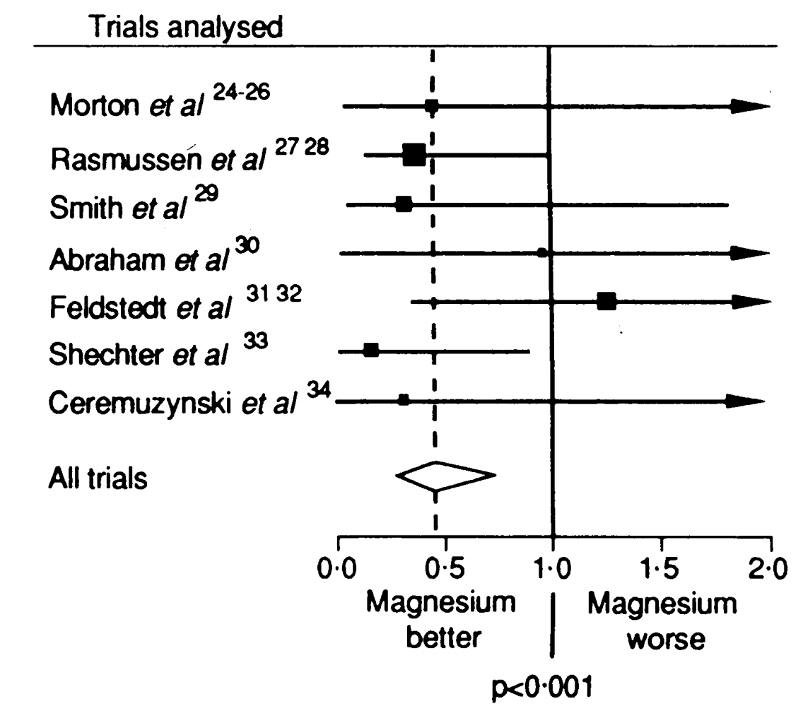
Epidemiologia Clínica
Magnésio IV aumenta sobrevida pós-IAM
Teo KK et al. BMJ, 1991.
ISIS-4 International Collaborative Group. Lancet, 1995.

Slide 8
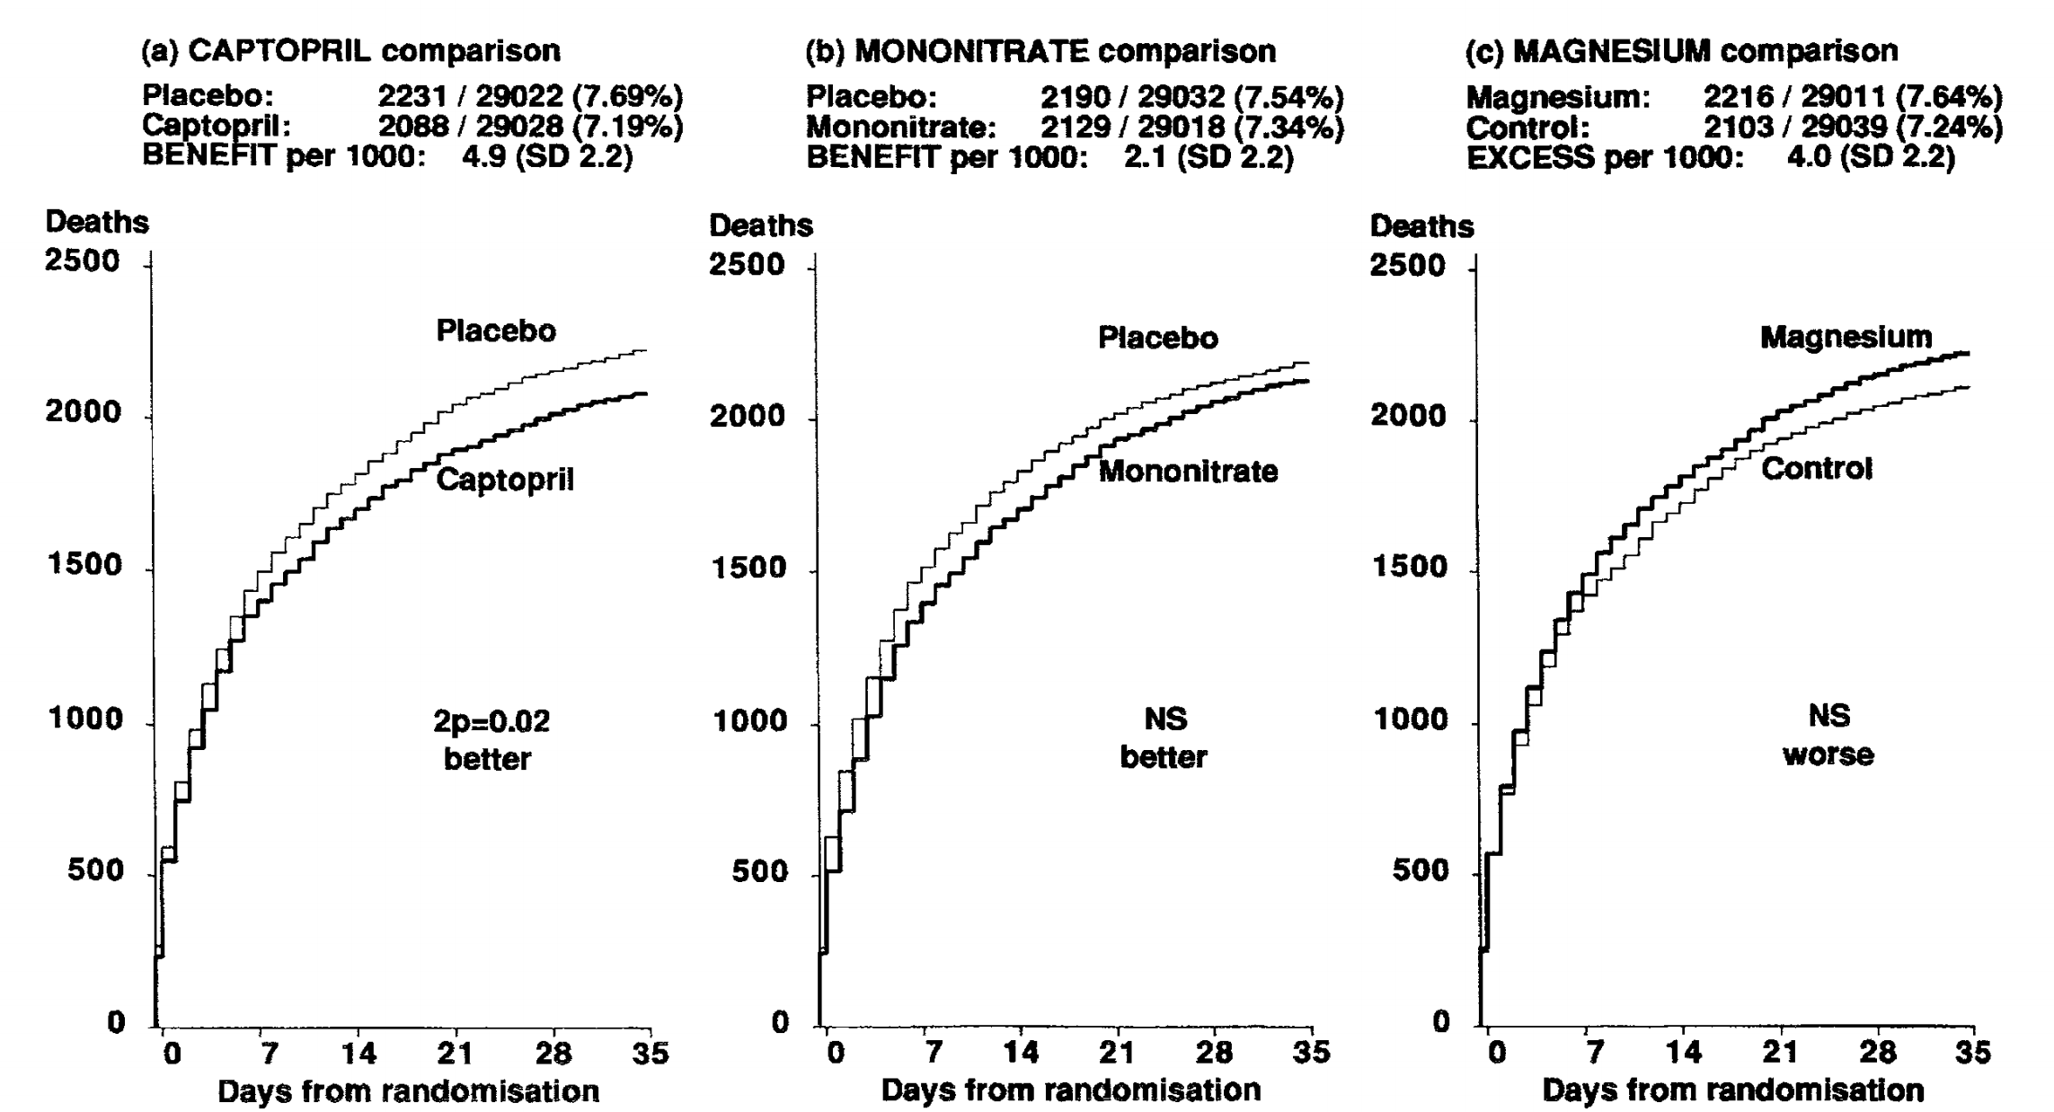
Epidemiologia Clínica
Não, não aumenta...
Teo KK et al. BMJ, 1991.
ISIS-4 International Collaborative Group. Lancet, 1995.

Slide 9
Resultados implausíveis em Nutrição
Vitamina E protege contra CAs... só que não.
Tratamento | Desfecho | Estudo
Vitamina E + beta caroteno | CA pulmão | NEJM 1994; 330: 1029–1035
Vitamina E | CVD + CA | JAMA 2005; 293: 1338–1347
Vitamina E + beta caroteno | CA cabeça e pescoço | JNCI 2005; 97: 481–488
Vitamina E + C | CVD | JAMA 2008; 300: 2123–2133
Vitamina E + selênio | CA próstata | JAMA 2009; 301: 39–51
Young SS, Karr A. The Royal Stat Society, 2011.

Slide 10
Epidemiologia Clínica
Tomada de decisão baseada em evidências
Um estudo é suficiente para mudar a minha conduta?!
Depende!

Slide 11
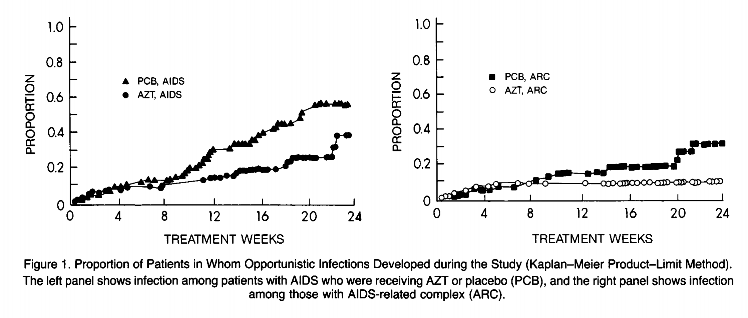
Epidemiologia Clínica
Tamanho de efeito e disponibilidade de tratamentos
Fischl M et al. N Engl J Med, 1987.

Slide 12
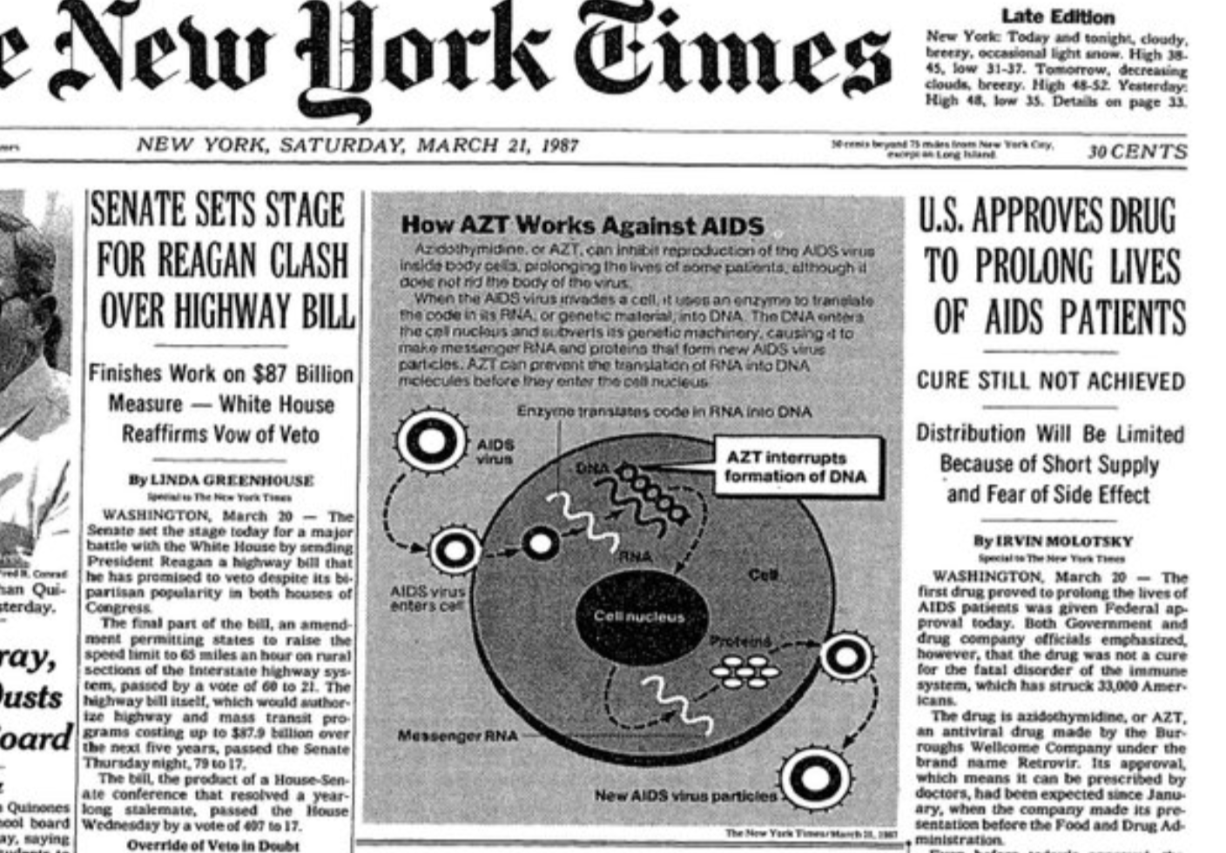
Epidemiologia Clínica
Tamanho de efeito e disponibilidade de tratamentos
Fischl M et al. N Engl J Med, 1987.

Slide 13
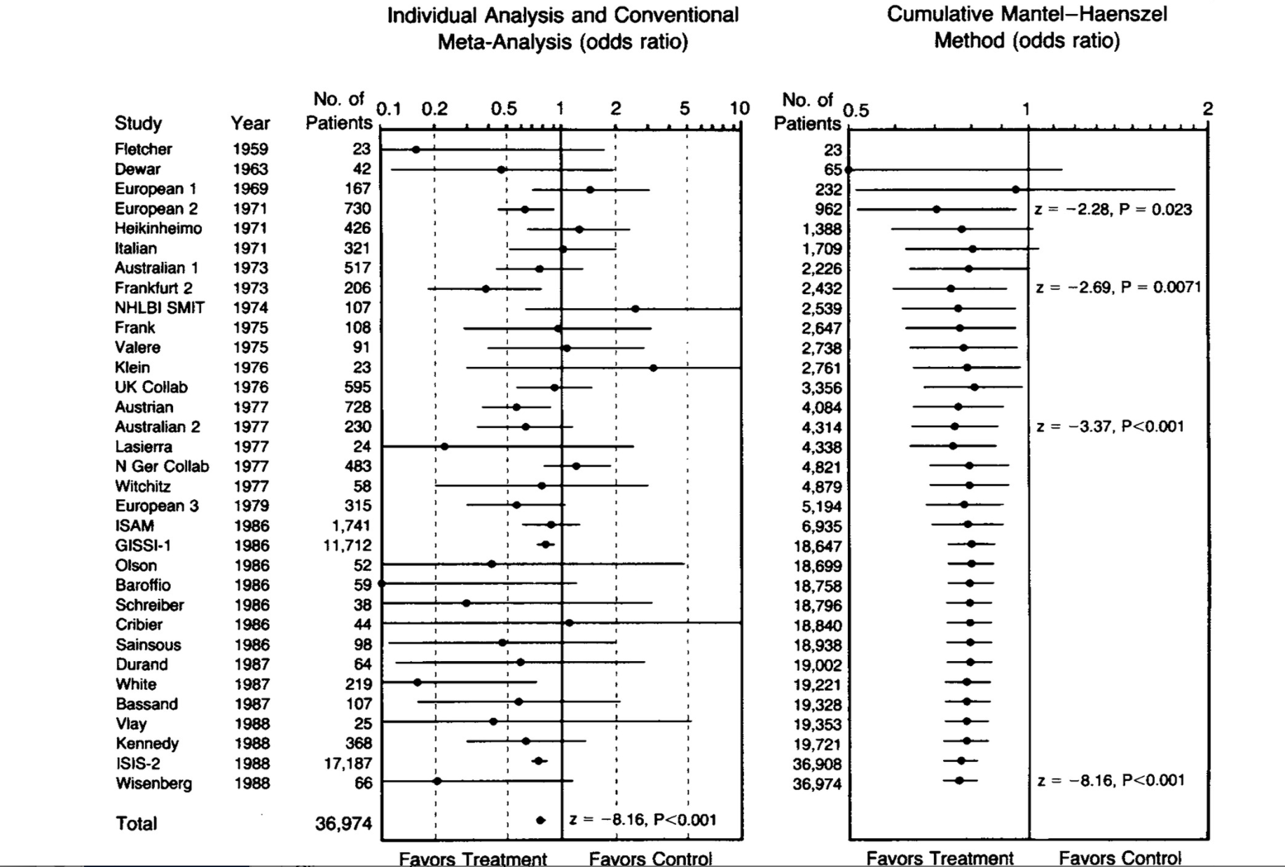
Epidemiologia Clínica
Estreptoquinase e IAM
Lau J et al. N Engl J Med, 2003.

Slide 14
Epidemiologia Clínica
Tomada de decisão baseada em evidências
Qual o melhor estudo para suportar minha conduta?

Slide 15
Epidemiologia Clínica
Tomada de decisão baseada em evidências
SRMA
ECR
Estudos de coorte
Estudos de casos e controles
Estudos transversais
Relato de casos/Série de casos

Slide 16
Epidemiologia Clínica
Estudos transversais
População (ou amostra) de interesse
Função primordial: estimar prevalências
Função secundária: gerar hipóteses

Slide 17
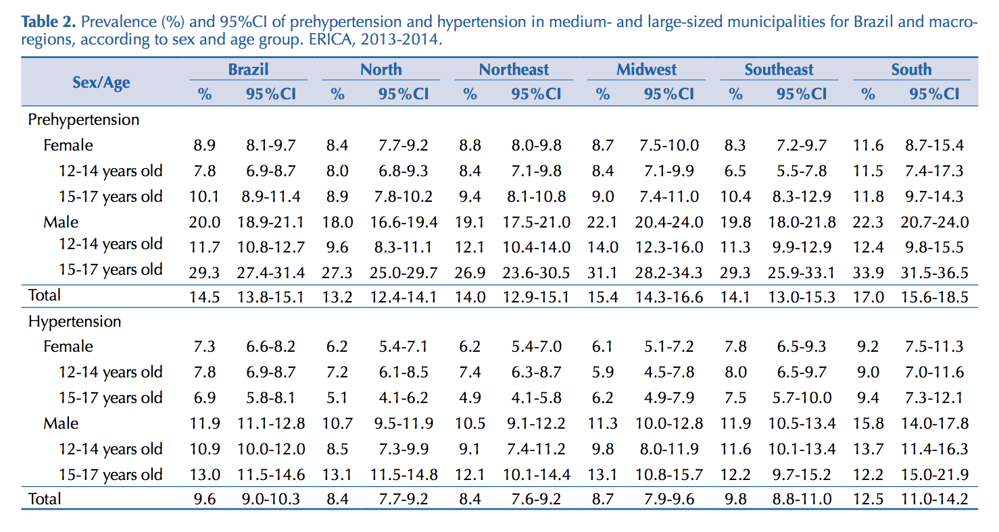
Epidemiologia Clínica
Estudos transversais
Bloch KV et al. On behalf of the ERICA Study authors. Cad Saude Publica, 2016.

Slide 18
Epidemiologia Clínica
Estudos de casos e controles
Casos
Controles
Expostos
Não-expostos
Expostos
Não-expostos
→ Função primordial: estimar associações entre exposições e desfechos (causalidade usualmente fraca). Porém...

Slide 19
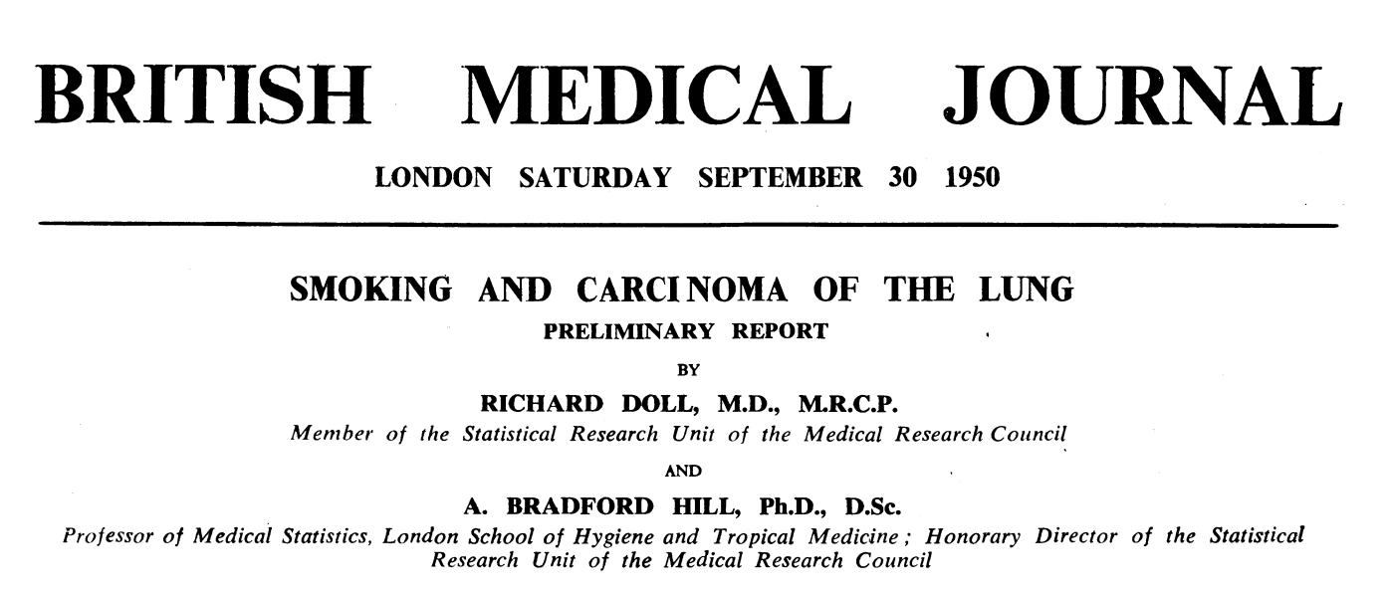
Epidemiologia Clínica
Estudos de casos e controles
Doll R & Hill AB. BMJ, 1950.

Slide 20
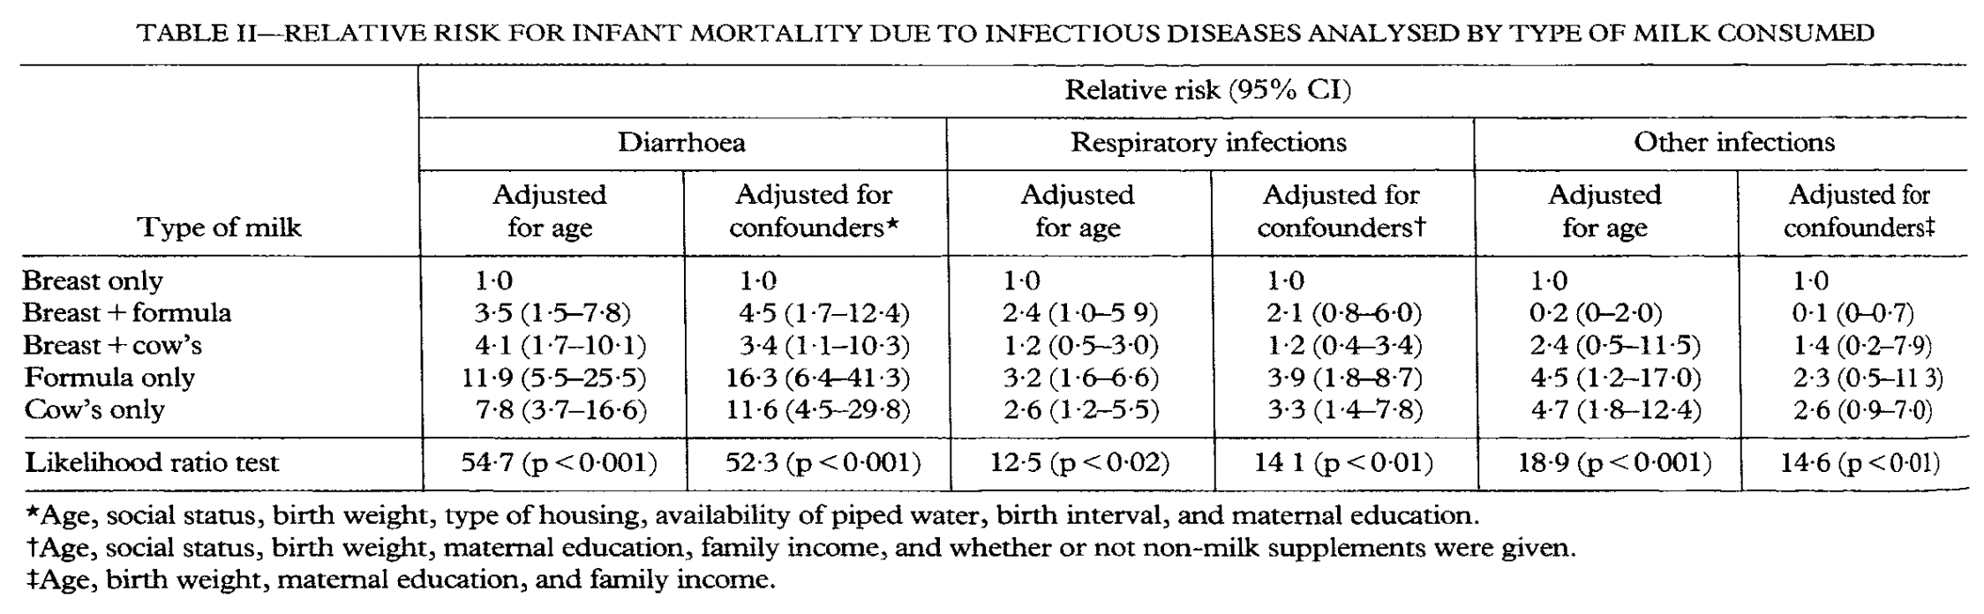
Epidemiologia Clínica
Estudos de casos e controles
Victora CG et al. Lancet, 1987.

Slide 21
Epidemiologia Clínica
Estudos de coorte
População em risco
Evento
Expostos
Livre de evento
Evento
Não expostos
Livre de evento
Tempo

Slide 22
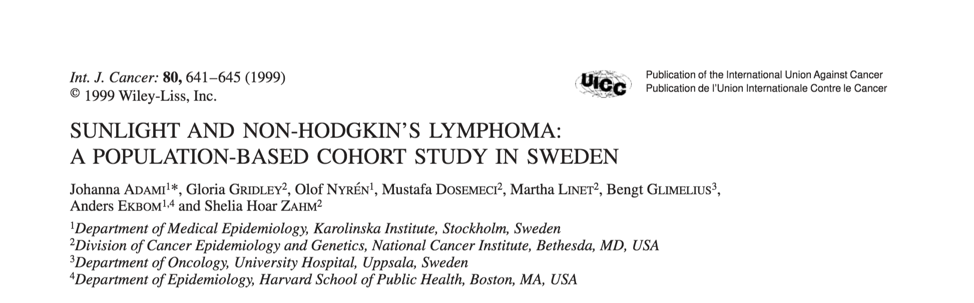
Epidemiologia Clínica
Estudos de coorte
Adami J et al. Int J Cancer, 1999.

Slide 23
Epidemiologia Clínica
O problema dos estudos observacionais
Café
Café
Tabagismo
Causalidade observada
Causalidade real
Câncer de pulmão
Câncer de pulmão

Slide 24
Epidemiologia Clínica
O problema dos estudos observacionais
Incidência CA de pulmão
Isqueiros no bolso

Slide 25
Epidemiologia Clínica
Ensaios clínicos randomizados
Amostra
Evento
Intervenção
Livre de evento
R
Evento
Controle
Livre de evento
Tempo

Slide 26
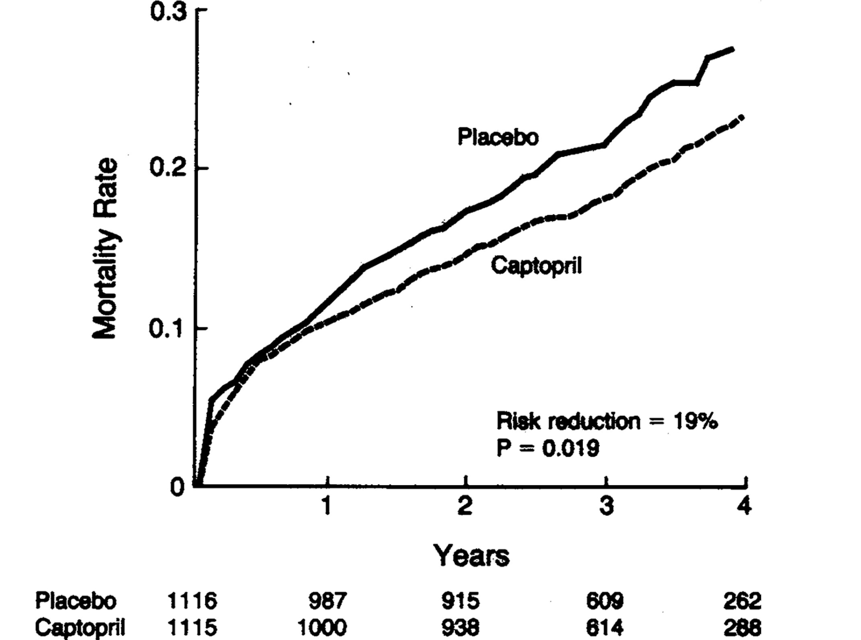
Epidemiologia Clínica
Ensaios clínicos randomizados
Pfeffer et al. N Engl J Med, 1993.

Slide 27
Epidemiologia Clínica
Tomada de decisão com base em desfecho intermediário
Pressuposto 1
A redução da pressão arterial reduz a mortalidade por doença
cardiovascular.
Verdadeiro
Pressuposto 2
Tudo que reduzir a pressão arterial reduzirá a mortalidade por
doença cardiovascular.
Falso

Slide 28
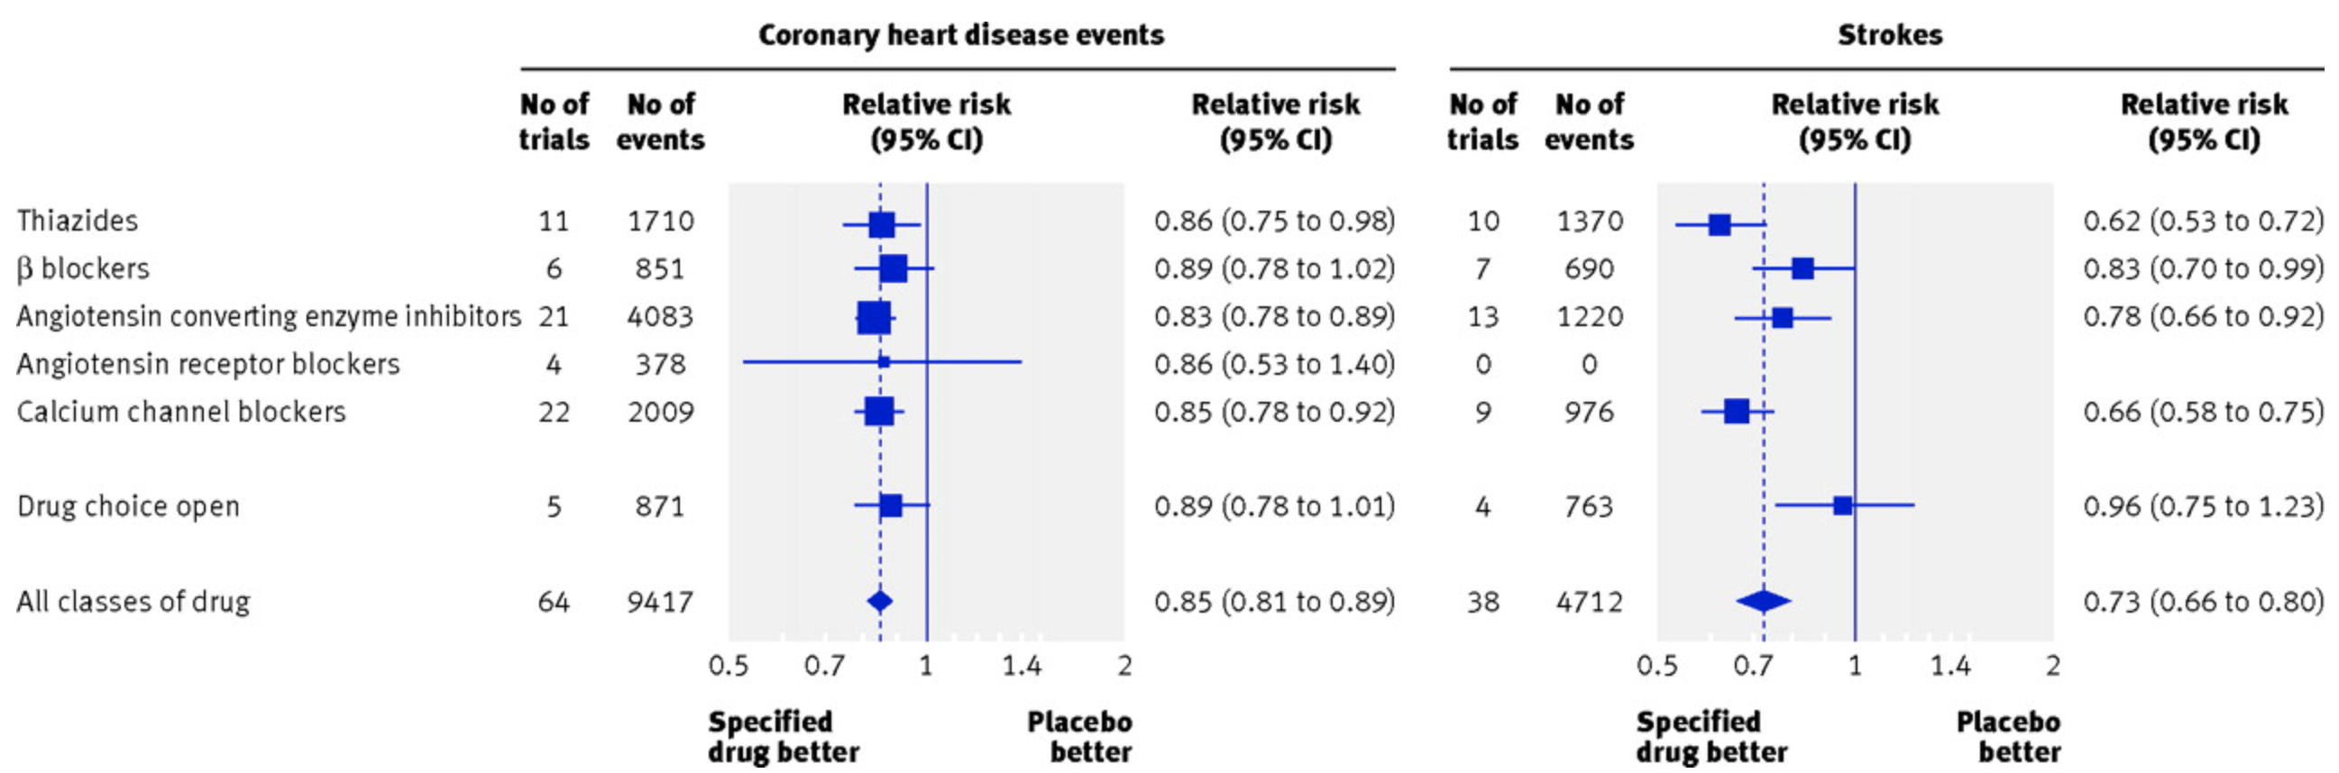
Epidemiologia Clínica
Tomada de decisão com base em desfecho intermediário
Quando a redução da pressão arterial não reduziu mortalidade!
Law et al. BMJ. 2009.

Slide 29
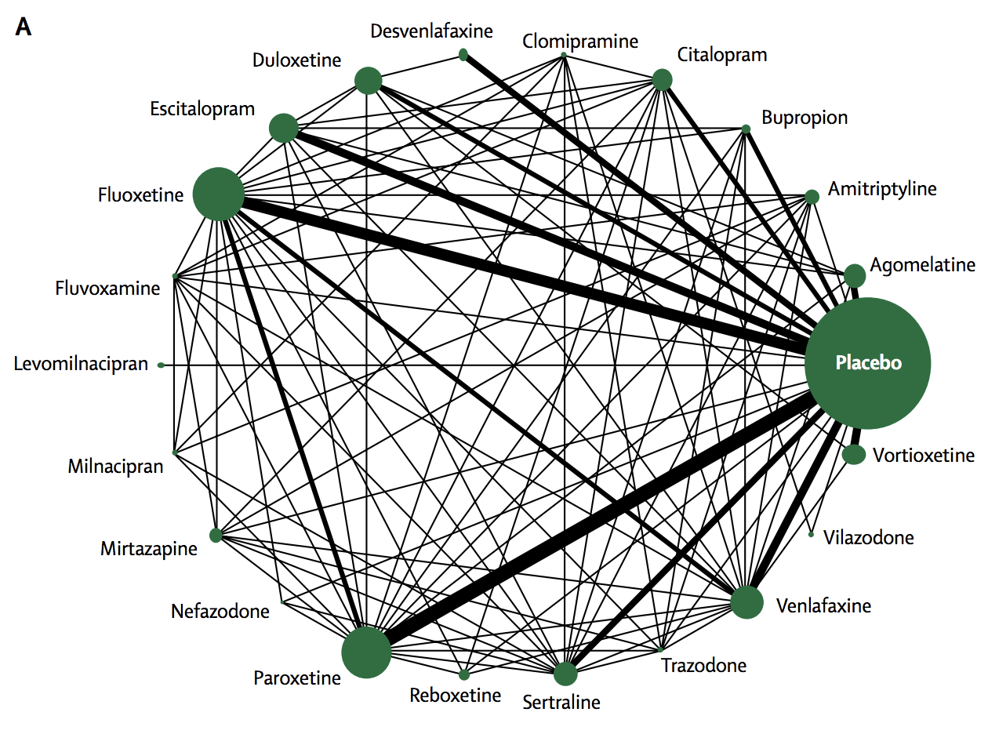
Epidemiologia Clínica
Revisões sistemáticas com meta-análise
Ex: Amitriptilina vs Fluoxetina: 1.25 (1.06 – 1.48)
Cipriani A et al. Lancet, 2018.

Slide 30
Resultados implausíveis em Nutrição
Soluções fáceis para desfechos difíceis
+
Efeito do tratamento
Efeito Placebo
Desfecho
Efeito Hawthorne
Curso natural da doença
-
-
+
Expectativas
Porzsolt F. Basic Concepts of Pharmacoeconomics of the Human Health. 2010.

Slide 31
Reconhecimento
Andreia Biolo
Andressa Schein
Anderson Donelli
Beatriz Schaan
Bruno Follmer
Cintia Botton
Daniel Umpierre
Debora Loro
Douglas Soares
Felipe Cureau
Fernando Diefenthaeler
Gabriel Trajano
Gabriela Teló
Guilherme Artioli
Juliana Beust
Lucas Porto Santos
Luis Fernando Junior
Luis Fernando Deresz
Martin Gibala
Marlos Domingues
Patrícia Bock
Ricardo Stein
Ruy Silveira Moraes
Ricardo Dantas de Lucas
Richard Leite
Ronei Pinto
Sheila Garcia
Stephanie Pinto Vandré Figueiredo
Valentim Magalhães

Slide 32
Universidade Federal do Rio Grande do Sul
Faculdade de Medicina
Programa de Pós-Graduação em Cardiologia e Ciências Cardiovasculares
Hospital de Clinicas de Porto Alegre
Laboratório de Fisiopatologia do Exercício
Epidemiologia Clínica
Lucas Helal
www.github.com/lhelal
osf.io/6xzyf
lucas.helal@ufrgs.br
@lucashelal_

